Slide 1

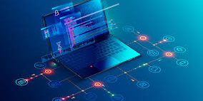


Minha Jornada no Mundo da Tecnologia
Ingresso na faculdade UNICEUB 2025 - curso Ciência da computação.

Slide 2
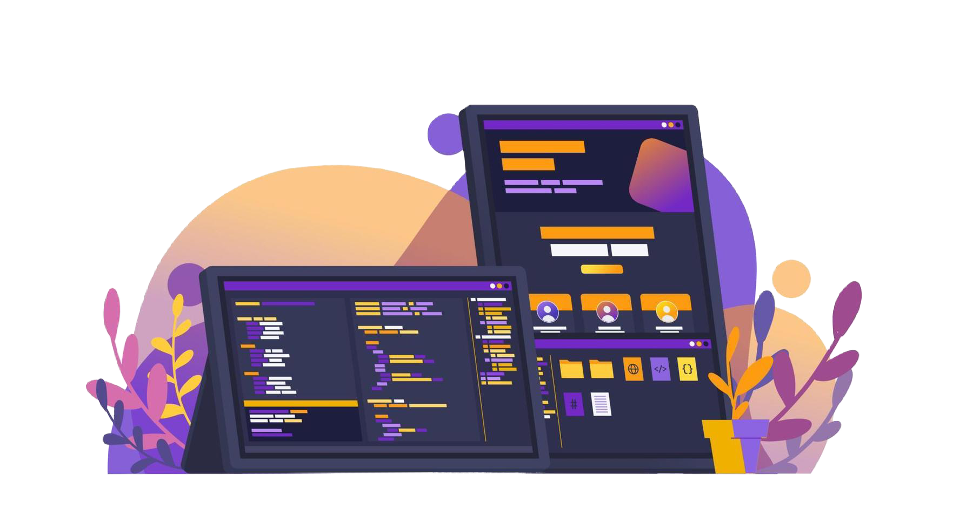
Minha Jornada no Mundo da Tecnologia
Foco em Banco de Dados, Programação (front-end e back-end), Inteligência Artificial, entre outros.

Slide 3

Habilidades técnicas
HTML, JavaScript e R, Experiência Inicial, mas, apto a aprender mais.
Python - Aprendizado de programação.
Banco de Dados - Conhecimento básico.

Slide 4

Habilidades Interpessoais
Comunicação clara e objetiva.
Liderança e motivação de Equipes.
Resolução de Problemas e Tomada de Decisão.

